Slide 1
TRƯỜNG THCS THỊ TRẤN PHÚ HÒA
CHÀO MỪNG CÁC EM THAM GIA LỚP HỌC
MÔN CÔNG NGHỆ 6
Giáo viên
NGUYỄN THỊ MINH NỮ

Slide 2
KIỂM TRA BÀI CŨ
Câu 1: Em hãy nêu biện pháp tiết kiệm năng lượng điện trong gia đình?
Chỉ sử dụng điện khi cần thiết, tắt các đồ dùng khi không sử dụng.
Điều chỉnh hoạt động của đồ dùng ở mức vừa đủ dùng.
Thay thế các đồ dùng điện thông thường bằng các đồ dùng tiết kiệm điện.
Tận dụng gió ,ánh sáng tự nhiên và năng lượng mặt trời để giảm bớt việc sử dụng điện .

Slide 3
KIỂM TRA BÀI CŨ
Câu 2: Em hãy nêu biện pháp tiết kiệm chất đốt trong gia đình?
- Điều chỉnh ngọn lửa khi đun nấu phù hợp với diện tích đáy nồi và phù hợp với món ăn.
Tắt thiết bị ngay khi sử dụng xong.
Sử dụng các loại đồ dùng, thiết bị có tính năng tiết kiệm năng lượng.

Slide 4
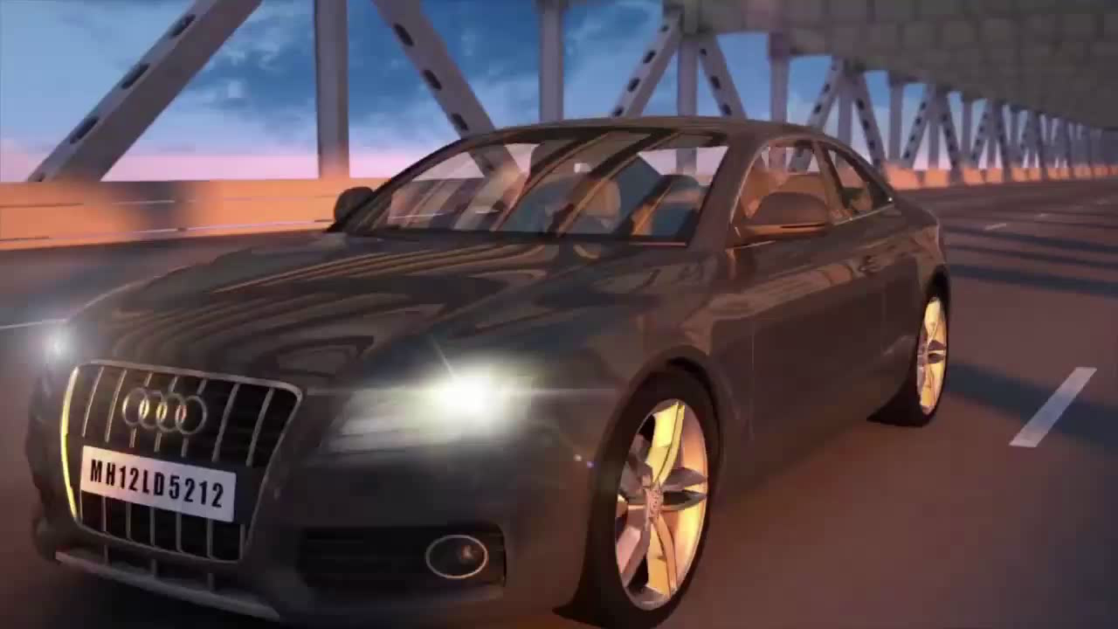
Quan sát clip 1 “Ngôi nhà thông minh”

Slide 5
Bài 3: NGÔI NHÀ THÔNG MINH
1. Khái niệm ngôi nhà thông minh
Câu hỏi | Trả lời
Câu 1. Các thiết bị trong ngôi nhà thông minh có điểm gì khác với các thiết bị thông thường?
Câu 2. Ngôi nhà thông mình có điểm gì khác với ngôi nhà thông thường?

Slide 6
1. Khái niệm ngôi nhà thông minh
Câu hỏi | Trả lời
Câu 1. Các thiết bị trong ngôi nhà thông minh có điểm gì khác với các thiết bị thông thường? | Các thiết bị trong ngôi nhà thông minh có hệ thống cảm ứng bằng lời nói, vân tay hoạt động theo ý muốn của chủ nhà.

Slide 7
1. Khái niệm ngôi nhà thông minh
Câu hỏi | Trả lời
Câu 2. Ngôi nhà thông mình có điểm gì khác với ngôi nhà thông thường? | Ngôi nhà thông minh là ngôi nhà được trang bị hệ thông điều khiển tự động hoặc bán tự động để các thiết bị hoạt động theo ý muốn của chủ nhà.

Slide 8
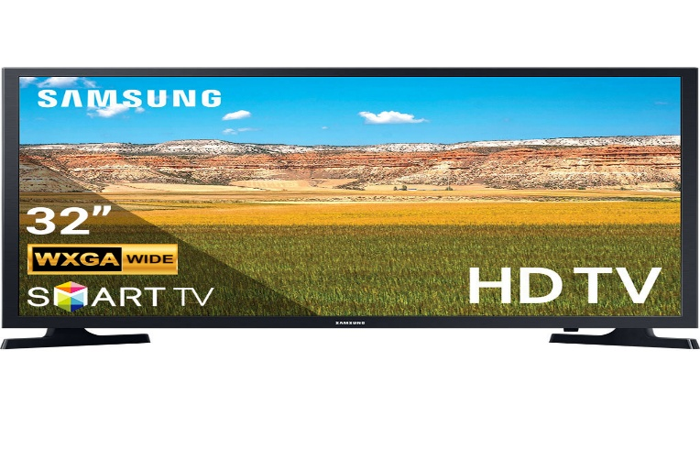
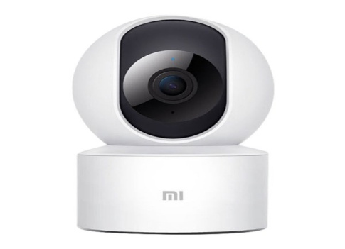
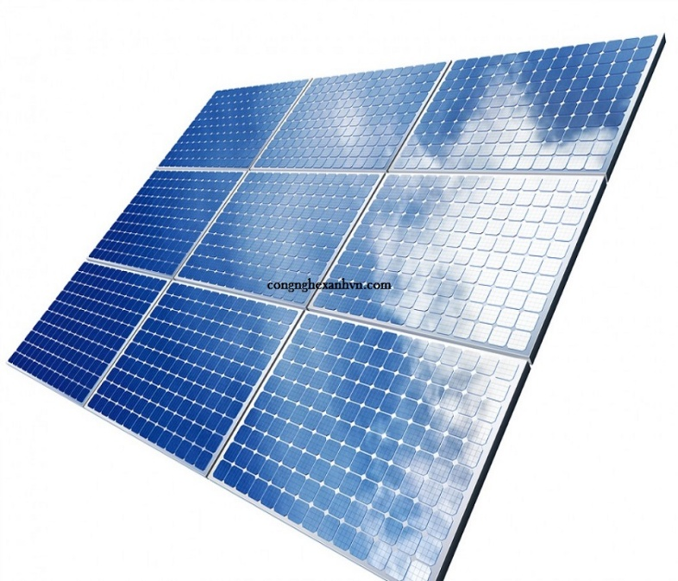
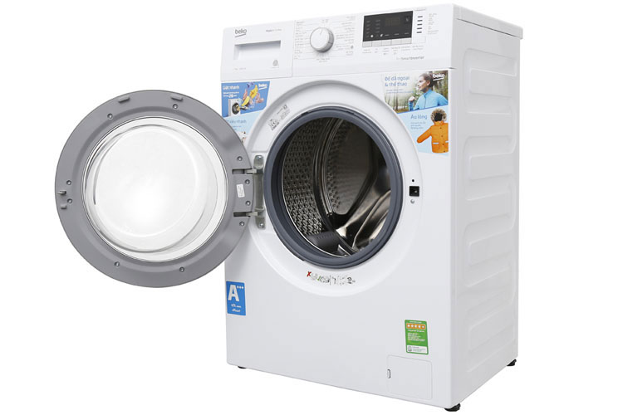
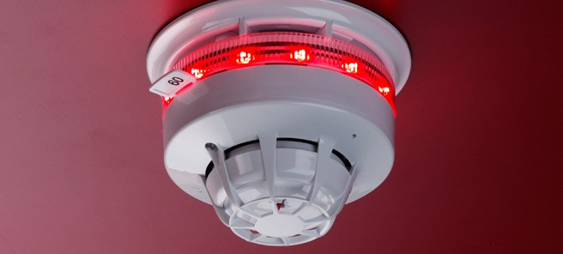
1. Khái niệm ngôi nhà thông minh
Tivi
Camera
Máy giặt
Pin mặt trời
Báo cháy

Slide 9
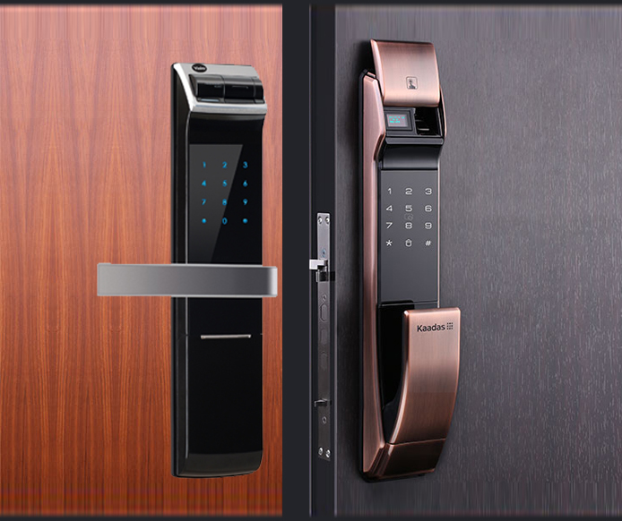
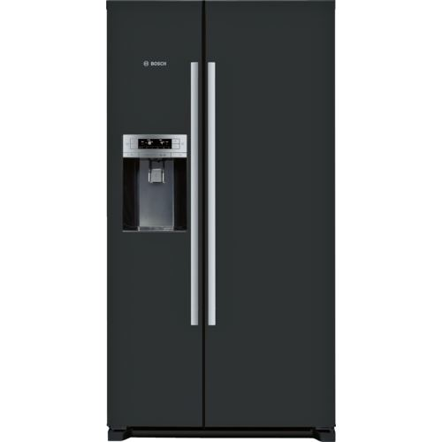
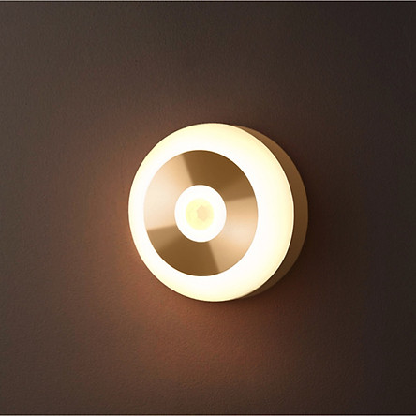
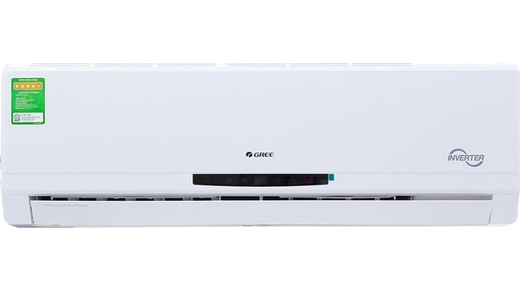
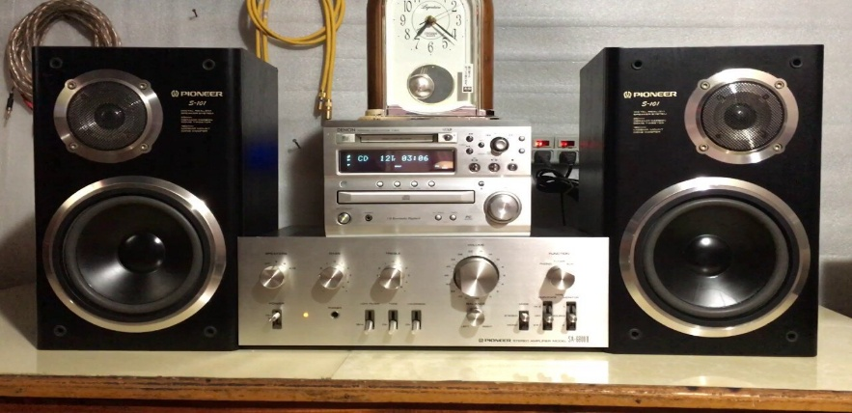
1. Khái niệm ngôi nhà thông minh
Khóa cửa
Tủ lạnh
Bóng đèn
Máy điều hòa
Máy nghe nhạc

Slide 10
Khái niệm ngôi nhà thông minh
1. Kể tên các hệ thống camera giám sát an ninh?
=> Camera , báo cháy ,khóa cửa.
2. Kể tên các hệ thống chiếu sáng thông minh?
=> Bóng đèn
3. Kể tên các hệ thống kiểm soát nhiệt độ ?
=> Máy điều hoà

Slide 11
Khái niệm ngôi nhà thông minh
4. Kể tên các hệ thống giải trí thông minh?
=> Tivi , máy nghe nhạc
5. Kể tên hệ thống năng lượng mặt trời?
=> Pin mặt trời
6. Kể tên các hệ thống điều khiển gia dụng?
=> Tủ lạnh , máy giặt.

Slide 12
Khái niệm ngôi nhà thông minh
Em cho biết ngôi nhà thông minh là gì ?

Ngôi nhà thông mình là ngôi nhà được trang bị hệ thống điều khiển tự động hoặc bán tự động để các thiết bị, đồ dùng trong nhà có thể tự động hoạt động theo ý muốn của chủ nhà.

Slide 13
Luyện tập:
Hãy chọn những từ ( , , , ,
) vào chỗ trống sao cho thích hợp để thể hiện được đặc điểm của các ngôi nhà thông minh.
Tận dụng ………….năng lương, ánh sáng tự nhiên
Có hệ thống điều khiển …………. tự động.
Có hệ thống ……….nhiệt độ.
Có hệ thống ……………các thiết bị giải trí.
Có hệ thống ……………. an ninh, an toàn cho ngôi nhà.
tối đa
ánh sáng
ổn định
điều khiển,
đảm bảo

Slide 14





TRÒ CHƠI
“ĐOÁN Ô CHỮ”

Slide 15
Ô chữ thứ nhất gồm có 9 chữ cái
Đây là ngôi nhà mà con người mong muốn phát triển trong tương lai?
T | H | Ô | N | G | M | I | N | H

Slide 16
Ô chữ thứ hai gồm có 9 chữ cái
Để góp phần bảo vệ môi trường, giảm chi phí trong sinh hoạt, chúng ta cần tiết kiệm gì trong sinh hoạt hằng ngày?
N | Ă | N | G | L | Ư | Ợ | N | G

Slide 17
HƯỚNG DẪN TỰ HỌC
Bài vừa học:
Học nội dung ghi vở
2. Bài sắp học:
Xem phần tiếp theo của bài 3 Ngôi Nhà Thông Minh.
2. Đặc điểm của ngôi nhà thông minh

Slide 18



Xin chào và hẹn gặp lại!

